Slide 1
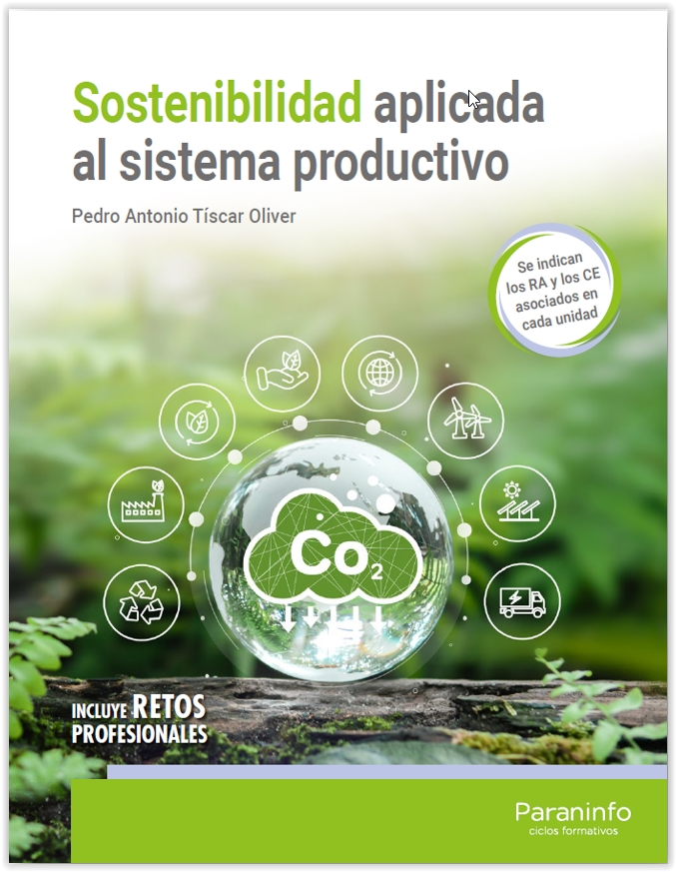

Unidad didáctica 3
Retos sociales contemplados por la agenda 2030

Slide 2


Contenidos
3.1. Todos los ODS están interrelacionados
3.2. Reto 1: evitar la superpoblación del planeta
3.3. Reto 2: frenar el despoblamiento de las áreas rurales
3.4. Reto 3: garantizar la salud y el bienestar a todas las edades
3.5. Reto 4: lograr la seguridad alimentaria
3.6. Reto 5: promover el empleo y garantizar la educación
3.7. Reto 6: acabar con la pobreza y con la desigualdad económica
3.8. Reto 7: lograr la igualdad de género
3.9. No dejar a nadie atrás: paz y alianzas para lograr los objetivos
3.10. Educar ambientalmente a la ciudadanía

Slide 3



3.1. Todos los ODS están interrelacionados
Hasta el momento se han presentado los ODS que se encuentran más directamente relacionados con los retos ambientales que enfrenta la humanidad. No obstante, los ODS ambientales también guardan relación con las dimensiones económica y social del desarrollo sostenible
3.2. Reto 1: evitar la superpoblación del planeta
La población mundial superó los 8000 millones de personas en el 2022. Se prevé que para el año 2050 alcance los 9700 millones, teniendo y tendrán derecho a cubrir sus necesidades básicas de alimento, agua, refugio, vestido…

Slide 4

3.2.1. La huella ecológica estima la capacidad de soporte de la Tierra
Trabajando con el concepto de huella ecológica, diferentes estudios han estimado que la capacidad de carga del planeta se podría redondear a 5000 millones de seres humanos viviendo con los estándares económicos medios de los años mil novecientos ochenta.

Slide 5

3.2.2. Todos los ODS contemplan la superpoblación del planeta
El reto de la superpoblación mundial está presente en todos los ODS de la Agenda 2030, aunque solo de forma implícita a través de los indicadores de las metas. Por ejemplo, el indicador 3.7.1 evalúa la proporción de mujeres en edad de procrear que cubren sus necesidades de planificación familiar.
En definitiva, la combinación actual de
más población y más demanda de recursos per cápita es claramente insostenible
y, aún peor, cuanto mayor sea la población mundial, más crecerá esta insostenibilidad.

Slide 6

3.2.3. ¿Cómo reducir el impacto de la superpoblación?
Los avances tecnológicos probablemente logren reducir los dos componentes de la huella ecológica: la huella de carbono y la huella de tierras de cultivo. La huella de carbono aporta el 60 % de la huella ecológica total, por su parte la huella de tierras de cultivo representa el 19 % , además, la contención de la huella de las tierras de cultivo permitiría reducir conjuntamente la huella hídrica.

Slide 7
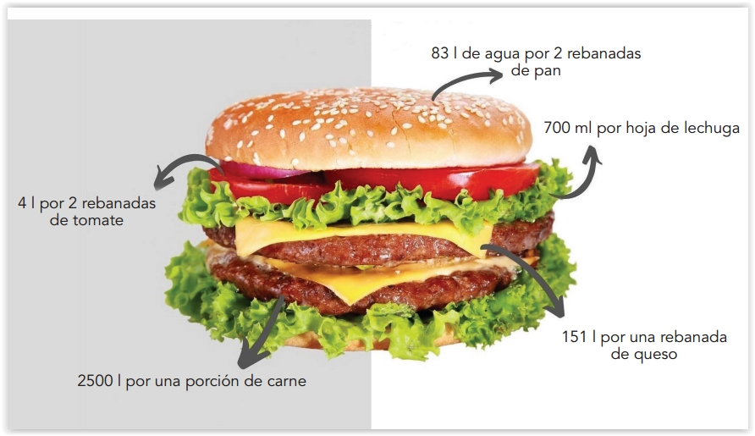
Huella hídrica de una hamburguesa en litros de agua por ingrediente.

Slide 8

3.2.4. La controversia sobre el control de la natalidad
China y la India, los dos países más poblados del planeta han aplicado este tipo de política en el pasado reciente. Sin embargo, la experiencia ha demostrado que las políticas agresivas no son necesarias para reducir la tasa de natalidad, basta con que los niños y niñas, especialmente estas últimas, puedan acceder a la educación. La Agenda 2030 no contiene ningún ODS explícito acerca de la sobrepoblación, pero promueve el acceso universal a la planificación familiar y considera el acceso a los anticonceptivos un derecho humano.

Slide 9

3.3. Reto 2: frenar el despoblamiento de las áreas rurales
3.3.2. Consecuencias del despoblamiento rural
La mayoría de la población vive agrupada en las zonas urbanas, con los problemas propios que esto genera, mientras que una población escasa y mayormente envejecida vive en aldeas y pueblos dispersos donde es dificultoso proveer de servicios, suministros e infraestructuras, tales como la atención sanitaria, la educación, el transporte, el ocio, la electricidad o internet.
Los territorios rurales abandonados dejan de producir alimentos (ODS 2), no generan trabajo, ni producen crecimiento económico (ODS 8), acrecientan la insostenibilidad de las ciudades (ODS 11) y, al contrario de lo que pudiera pensarse, no benefician necesariamente la vida silvestre (ODS 15).
3.3.1. Causas del despoblamiento rural
En España, el 90 % de la población vive en el 20 % del territorio. Este ocurre también a nivel municipal, pues 3926 municipios interiores de entre un total de 8131 municipios españoles presentan una densidad poblacional inferior a 12,5 habitantes/km2 , es decir, están por debajo del umbral que la Unión Europea considera como de riesgo demográfico.

Slide 10

3.4. Reto 3: garantizar la salud y el bienestar a todas las edades
Estar sano es el punto de partida para cualquier cosa, y esto se comprueba en las múltiples interrelaciones entre el ODS 3-Salud y bienestar y, prácticamente, todos los demás objetivos de desarrollo sostenible.
Meta 3.7. | Para el 2030, garantizar el acceso universal a los servicios de salud sexual y reproductiva, incluidos los de planificación familiar, información y educación, y la integración de la salud reproductiva en las estrategias y los programas nacionales.
Indicador 3.7.1. | Proporción de mujeres en edad de procrear (entre 15 y 49 años) que cubren sus necesidades de planificación familiar con métodos modernos.
3.4.1. La salud y el estado del bienestar
El estado del bienestar se construye con las acciones realizadas por el estado para redistribuir las rentas y asegurar la igualdad de oportunidades entre toda la población. Obviamente, la consecución de estos objetivos necesita la intervención estatal, que es quien se ocupa de recaudar impuestos y de financiar con ellos todas las prestaciones.

Slide 11

3.5. Reto 4: lograr la seguridad alimentaria
La seguridad alimentaria existe cuando todas las personas tienen, en todo momento, acceso físico, social y económico a alimentos suficientes, inocuos y nutritivos que permitan llevar una vida activa y sana. El reto de lograr la seguridad alimentaria consiste principalmente en erradicar el hambre y, a continuación, en conseguir que la población se alimente de una forma saludable.
3.5.1. La distribución de los alimentos y los intereses comerciales
El Ministerio de Agricultura publicó, según el informe de 2021, que las personas residentes en España tiraron a la basura 1246 millones de kg/l de alimentos y bebidas. Esta cantidad representa unas 8 veces la cantidad total de comida distribuida por los bancos de alimentos durante el mismo periodo.
Los bancos de alimentos son organizaciones no gubernamentales que luchan contra la pobreza y el hambre repartiendo alimentos entre la población necesitada.
Sobre los intereses comerciales, se puede comentar el caso de la quinoa. Se trata de una planta cultivada milenaria cuya semilla constituye el alimento principal de la mayor parte de los campesinos bolivianos y peruanos. Originalmente, el 80 % de la producción de este grano estaba en manos campesinas, pero, actualmente, se encuentra bajo el control de grandes empresas agropecuarias, toda vez que el consumo de quinoa se ha puesto de moda en los países occidentales.

Slide 12
3.5.2. Opciones para lograr la seguridad alimentaria
La población humana crece geométricamente, mientras que la producción de alimentos lo hace aritméticamente.
Una primera solución a este problema sería incrementar la superficie dedicada a los cultivos, este crecimiento se hace a costa de bosques y otros espacios naturales y no es sostenible, debido a su impacto negativo sobre varios retos ambientales.
Otras opciones para evitar la roturación de los bosques son:
Meta 2.3. | Para el 2030, duplicar la productividad agrícola y los ingresos de los productores de alimentos en pequeña escala, en particular las mujeres, los pueblos indígenas, los agricultores familiares, los pastores y los pescadores, entre otras cosas, mediante un acceso seguro y equitativo a las tierras, a otros recursos de producción e insumos, conocimientos, servicios financieros, mercados y oportunidades para la generación de valor añadido y empleos no agrícolas.
Indicador 2.3.2. | Media de ingresos de los productores de alimentos en pequeña escala, desglosada por sexo y condición indígena.
Evitar la degradación del suelo.
Desarrollar tecnologías nuevas.
Consumir menos carne.
Meta e indicador del ODS2-Hambre cero

Slide 13

3.6. Reto 5: promover el empleo y garantizar la educación
Promover el crecimiento económico sostenido, inclusivo y sostenible, el empleo pleno y productivo y el trabajo decente para todos—, cuyo título se puede acortar, quedando como ODS 8-Trabajo decente y crecimiento económico,
El principal reto es que haya trabajo para todos, es decir, un trabajo productivo que proporcione un salario justo, protección social, seguridad en el lugar de trabajo y las mejores posibilidades para el desarrollo personal.
Meta 8.5. | De aquí al 2030, lograr el empleo pleno y productivo y el trabajo decente para todas las mujeres y los hombres, incluidos los jóvenes y las personas con discapacidad, así como la igualdad de remuneración por trabajo de igual valor.
Indicador 8.4.1. | Huella material en términos absolutos, huella material per cápita y huella por PIB.
Meta e indicador del ODS8-Trabajo de calidad y crecimiento económico

Slide 14
3.6.1. Precariedad laboral, desempleo y desigualdad
Meta e indicador del ODS4-Educación de calidad
La precariedad laboral provoca desigualdad, pobreza y exclusión social incluso entre las personas que tienen empleo.
La situación de desempleo, que afecta especialmente a los jóvenes y a los mayores de 55 años. Igualmente, el desempleo femenino es mayor que el desempleo masculino
Meta 4.1. | De aquí al 2030, asegurar que todas las niñas y todos los niños terminen la enseñanza primaria y secundaria, que ha de ser gratuita, equitativa y de calidad y producir resultados de aprendizaje pertinentes y efectivos.
Indicador 8.4.1. | Proporción de niños, niñas y adolescentes que, en los cursos segundo y tercero, al final de la enseñanza primaria y al final de la enseñanza secundaria inferior, han alcanzado al menos un nivel mínimo de competencia en lectura y matemáticas, desglosada por sexo.
El ODS 8 vincula la consecución de un trabajo decente para todos al crecimiento económico, este crecimiento económico debe ser sostenible y no puede basarse en la sobreexplotación de los recursos y en la contaminación sin límite del medioambiente como hasta ahora.
3.6.2. Educación de calidad y empleo
El desempleo afecta mayoritariamente a las personas con menos formación académica. De esta forma, el ODS 4-Garantizar una educación inclusiva y equitatividad de calidad y promover oportunidades de aprendizaje permanente para todos

Slide 15
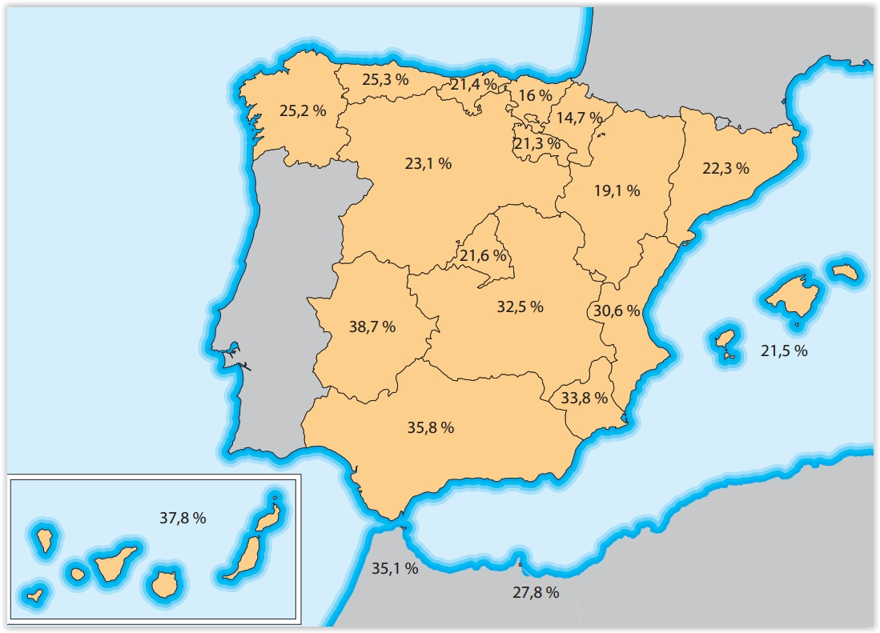
3.7. Reto 6: acabar con la pobreza y con la desigualdad económica
Tasa AROPE (at risk of poverty or social exclusion), 2022. El porcentaje de la población española que estaba en riesgo de pobreza y exclusión social.
Los avances han sido insuficientes, la pandemia de la COVID-19, la aceleración del cambio climático y la guerra en Ucrania, entre otras razones, han provocado el encarecimiento de la energía, de los alimentos y de los costes de financiación, dificultando la consecución de los objetivos.
En el 2022, había en España 4,2 millones de personas que sufrían de pobreza severa, es decir, vivían en hogares con unos ingresos diarios inferiores a 19 euros.

Slide 16
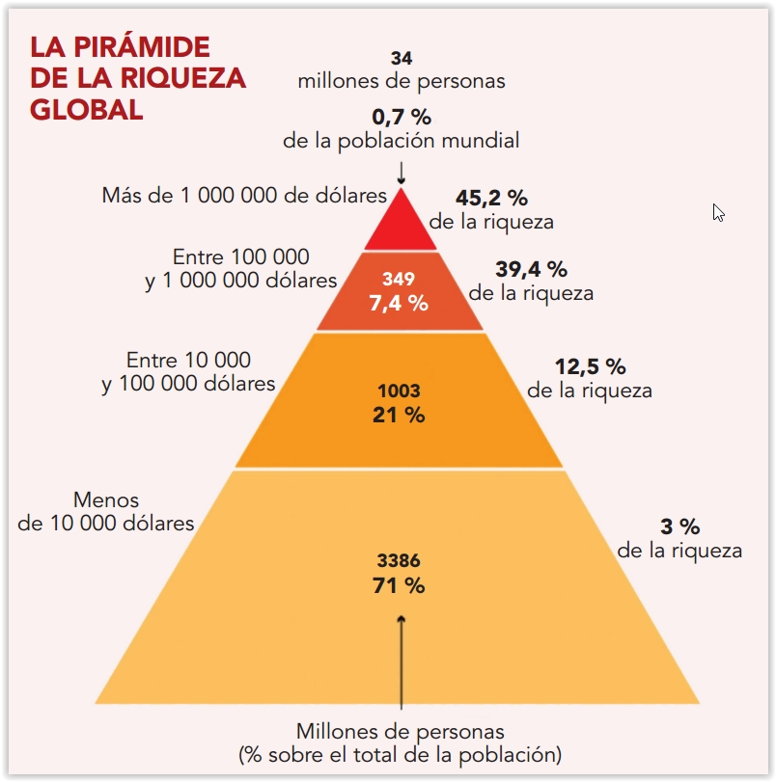
Meta e indicador del ODS 1-Fin de la pobreza
Meta 1.4. | Para el 2030, garantizar que todos los hombres y mujeres, en particular los pobres y los más vulnerables, tengan los mismos derechos a los recursos económicos, así como acceso a los servicios básicos, la propiedad y el control de las tierras y otros bienes, la herencia, los recursos naturales, las nuevas tecnologías y los servicios económicos, incluida la microfinanciación.
Indicador 1.4.1. | Proporción de la población que vive en hogares con acceso a los servicios básicos.
La Agenda 2030 ha incluido el objetivo de desarrollo sostenible número 10 —reducir la desigualdad en los países y entre ellos—, cuyo título completo se puede acortar a ODS 10-Reducción de las desigualdades, aunque este ODS no trata solo de cuestiones económicas.
Meta 10.4. | Adoptar políticas, especialmente fiscales, salariales y de protección social, y lograr progresivamente una mayor igualdad.
Indicador 10.4.1. | Proporción del PIB generada por el trabajo, que comprende los salarios y las transferencias de protección social.
Meta e indicador del ODS 10-Reducción de las desigualdades

Slide 17

3.8. Reto 7: lograr la igualdad de género
La desigualdad entre hombres y mujeres aparece en varios ámbitos de la vida: las mujeres dedican más del doble de tiempo que los hombres a las tareas domésticas, así como al cuidado de la familia, existe una brecha salarial importante y más desempleo entre las mujeres y, tristemente, persiste la violencia de género.
El objetivo 5-Lograr la igualdad de género y empoderar a todas las mujeres y niñas guarda relación con este reto social de lograr la igualdad de género. El título de este objetivo se puede acortar, quedando como ODS 5-Igualdad de género. Consta de 9 metas y 14 indicadores
Meta e indicador del ODS 5-Igualdad de género
Meta 5.2. | Eliminar todas las formas de violencia contra todas las mujeres y las niñas en los ámbitos público y privado, incluidas la trata y la explotación sexual y otros tipos de explotación.
Indicador 5.2.1. | Proporción de mujeres y niñas a partir de 15 años que han sufrido violencia física, sexual o psicológica a manos de su actual o anterior pareja en los últimos 12 meses, desglosada por forma de violencia y edad.

Slide 18

3.9. No dejar a nadie atrás: paz y alianzas para lograr los objetivos
La Agenda 2030 ha incluido en buena lógica un objetivo dedicado explícitamente a la paz y a la erradicación de todas las formas de violencia.
Concretamente, el ODS 16-Promover sociedades pacíficas e inclusivas para el desarrollo sostenible, facilitar el acceso a la justicia para todos y construir a todos los niveles instituciones eficaces e inclusivas que rindan cuentas. Este ODS consta de 12 metas y 23 indicadores y queda redactado como ODS 5-Paz, justicia e instituciones sólidas en su forma abreviada.
Meta e indicador del ODS 5-Paz, justicia e instituciones sólidas
Meta 16-4 | De aquí al 2030, reducir significativamente las corrientes financieras y de armas ilícitas, fortalecer la recuperación y devolución de los activos robados y luchar contra todas las formas de delincuencia organizada.
Indicador 164.1. | Valor total de las corrientes financieras ilícitas entrantes y salientes (en dólares corrientes de los Estados Unidos).

Slide 19
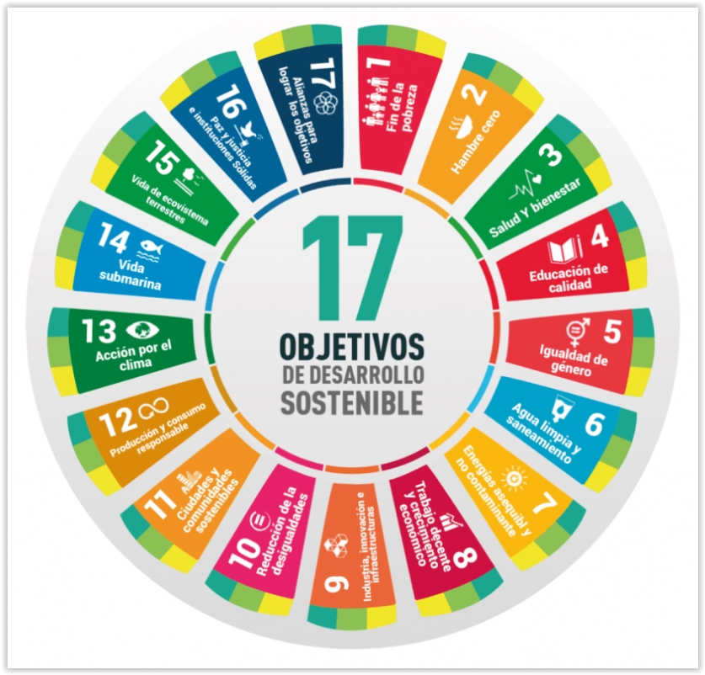
Los ODS previstos en la Agenda 2030 son globales y para su consecución se necesita de la colaboración de todos los países y, en particular, de la solidaridad de los desarrollados. Aunque las guerras y demás conflictos internacionales son obviamente incompatibles con la Agenda 2030, la consecución de las metas de la Agenda 2030 no depende de la existencia de paz exclusivamente. La Agenda incluye el objetivo número 17-Fortalecer los medios de implementación y revitalizar la alianza mundial para el desarrollo sostenible (ODS 17-Alianzas para lograr los objetivos en su versión abreviada), que consta de 19 metas repartidas entre varios bloques.
Meta 17-10. | Promover un sistema de comercio multilateral universal, basado en normas, abierto, no discriminatorio y equitativo en el marco de la Organización Mundial del Comercio, incluso mediante la conclusión de las negociaciones en el marco del Programa de Doha para el Desarrollo.
Indicador 17.10.1. | Promedio arancelario mundial ponderado.

Slide 20


3.10. Educar ambientalmente a la ciudadanía
La educación que transmite conocimientos sobre la protección del medioambiente y crea conciencia sobre los problemas ambientales, al tiempo que proporciona herramientas para prevenirlos y resolverlos, se denomina educación ambiental. Las actividades de
educación ambiental son adecuadas para todas las edades y grupos sociales.
Diferentes estudios científicos han comprobado que hasta el 83 % de los niños y niñas que reciben clases de educación ambiental mejoran su comportamiento ecológico.

